Slide 1
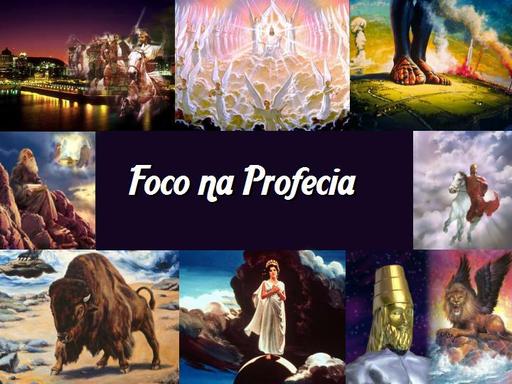

Slide 2
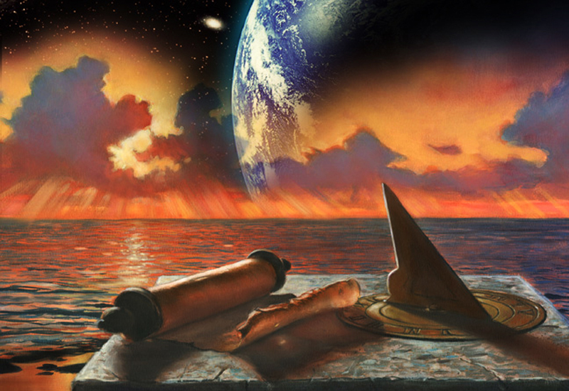
Foco na Profecia – 6 Foco Sobre Daniel

Slide 3
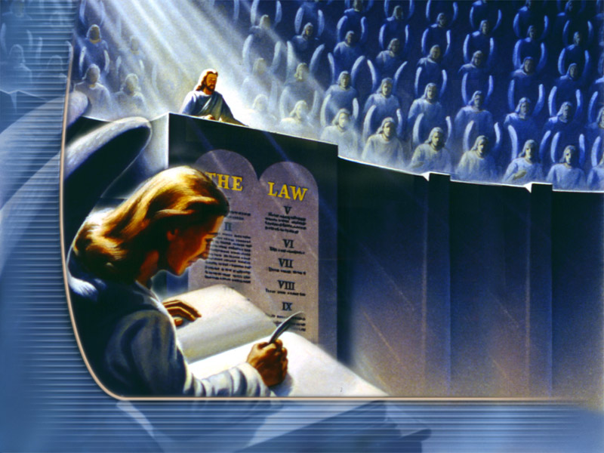
A visão de Daniel reflete o grande julgamento divino e como podemos ser livres diante dEle em Cristo.

Slide 4
Deus Intervém Daniel 9

Slide 5
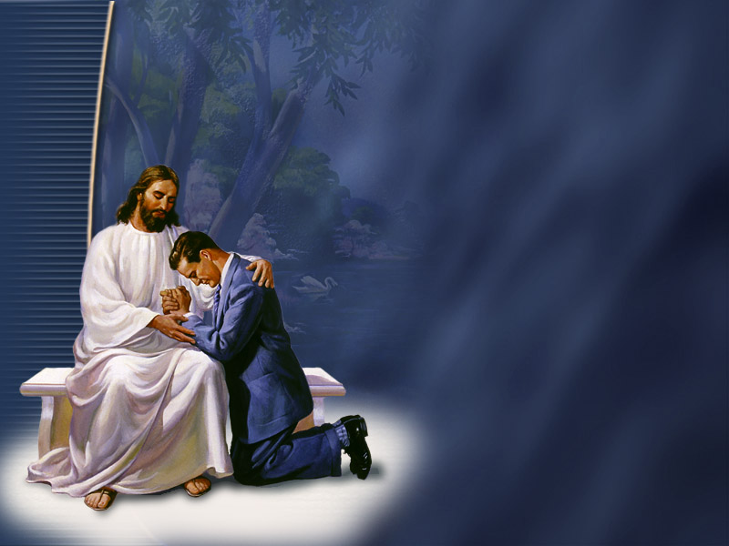
A mensagem de Daniel 9 é que temos Alguém que se interessa por nós na vida. Não importa o que as pessoas estão dizendo a nosso respeito, não importa o quanto podemos estar sendo criticados...

Slide 6
...há Alguém que sempre acredita em nós. Esse Alguém é Jesus Cristo. É maravilhoso tê-Lo ao nosso lado.

Slide 7
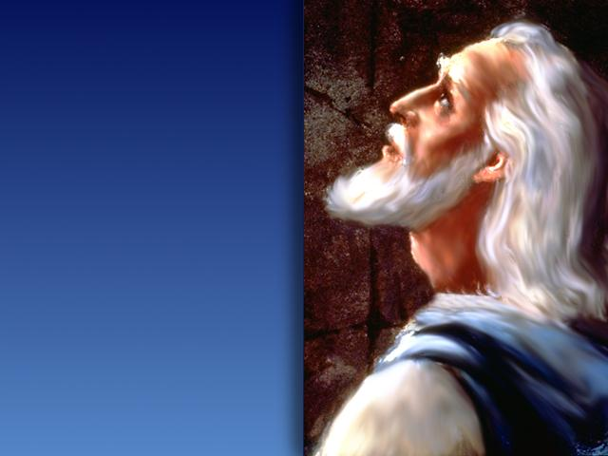
No fim do capítulo 8 de Daniel, o profeta estava angustiado. A visão que tivera do "pequeno chifre" pisoteando o santuário de Deus deixou-o enfermo por vários dias...

Slide 8
...Ele nos conta que ficou "espantado acerca da visão, pois não havia quem a entendesse" (Daniel 8:27).

Slide 9
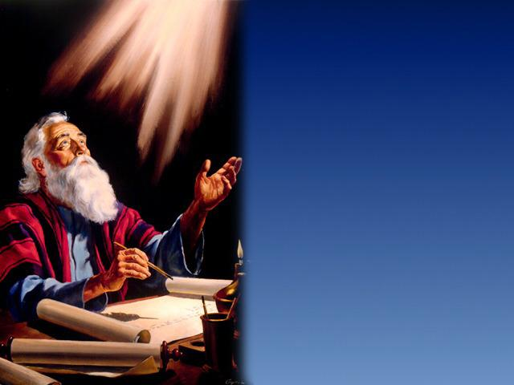
Treze anos se passaram e Daniel ainda estava perplexo por não haver compreendido a visão. Ele começou a estudar os escritos do profeta Jeremias com respeito a Jerusalém.

Slide 10
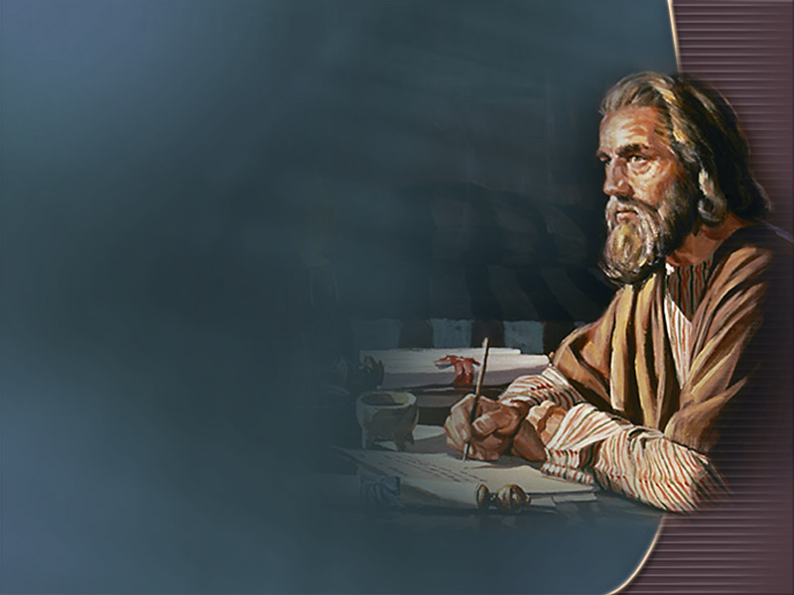
Jeremias 25:10-14: "E farei cessar dentre eles a voz de gozo e a voz de alegria, a voz do noivo e a voz da noiva, o som das mós e a luz do candeeiro. E toda esta terra virá a ser uma desolação e um espanto; e estas nações servirão ao rei de Babilônia setenta anos...

Slide 11
Acontecerá, porém, que quando se cumprirem os setenta anos, castigarei o rei de Babilônia e esta nação, diz o Senhor, castigando a sua iniqüidade e a terra dos caldeus; farei dela uma desolação perpétua...

Slide 12
E trarei sobre aquela terra todas as Minhas palavras que tenho proferido contra ela, tudo quanto está escrito neste livro, que profetizou Jeremias contra todas as nações...

Slide 13
Porque deles, sim, deles mesmos muitas nações e grandes reis farão escravos; assim lhes retribuirei segundo os seus feitos, e segundo as obras das suas mãos."

Slide 14
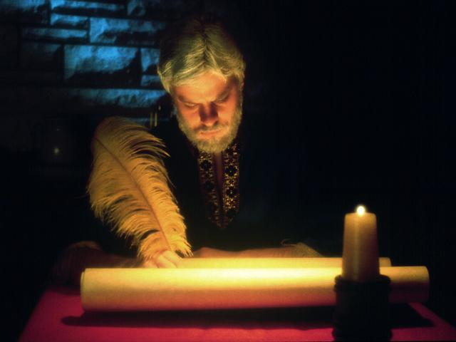
Daniel entendeu que os setenta anos estavam quase no fim e que ainda não havia sinais de que Deus estava mudando o rumo das coisas. Não havia indicações de que os hebreus restaurariam Jerusalém e reconstruiriam o templo.

Slide 15
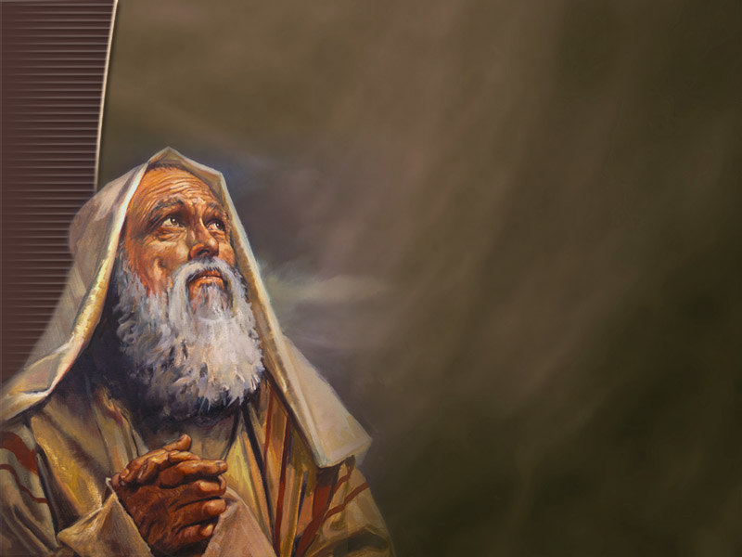
Daniel não podia achar uma resposta clara; assim ele decidiu atender ao convite divino dado através do profeta Jeremias: "Então Me invocareis e ireis e orareis a Mim, e Eu vos ouvirei. Buscar-Me-eis e Me achareis, quando Me buscardes de todo o vosso coração...

Slide 16
E serei achado de vós, diz o Senhor, e farei voltar os vossos cativos, e congregar-vos-ei de todas as nações, e de todos os lugares para onde vos lancei, diz o Senhor; e tornarei a trazer-vos ao lugar de onde vos transportei." (Jeremias 29:12-14)

Slide 17
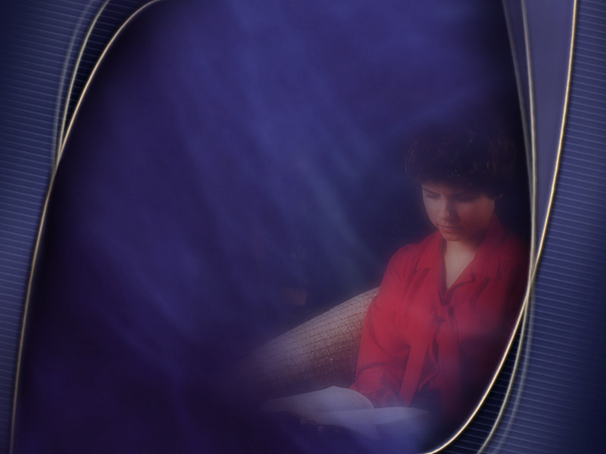
O que Daniel fez em tempos de ansiedade é um excelente padrão para seguirmos. Ele não desistiu quando se viu às voltas com problemas na Escritura; não cedeu à pressão de sua angústia...

Slide 18
Orou pedindo ajuda; solicitou respostas de Deus. A maior parte de Daniel 9 é composta dessa oração. E que oração!

Slide 19
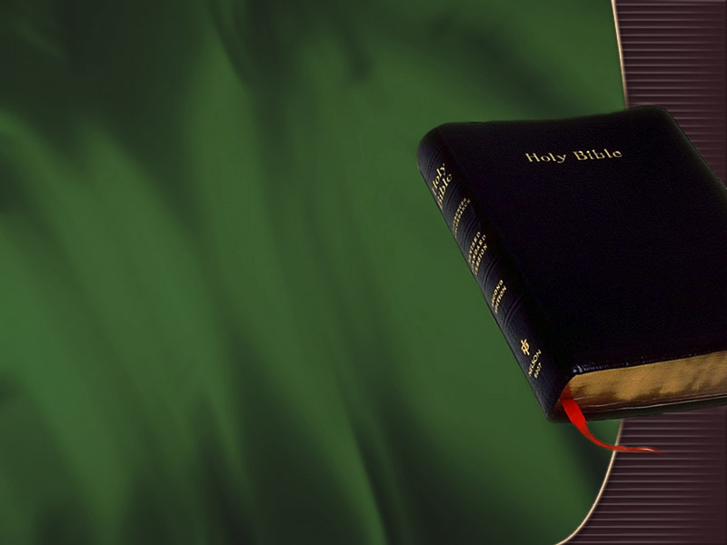
Como parte de sua preparação para a oração, o que Daniel fez? (verso 3)

Slide 20
Como parte de sua preparação para a oração, o que Daniel fez? (verso 3) Jejuou e usou pano de saco e cinzas.

Slide 21
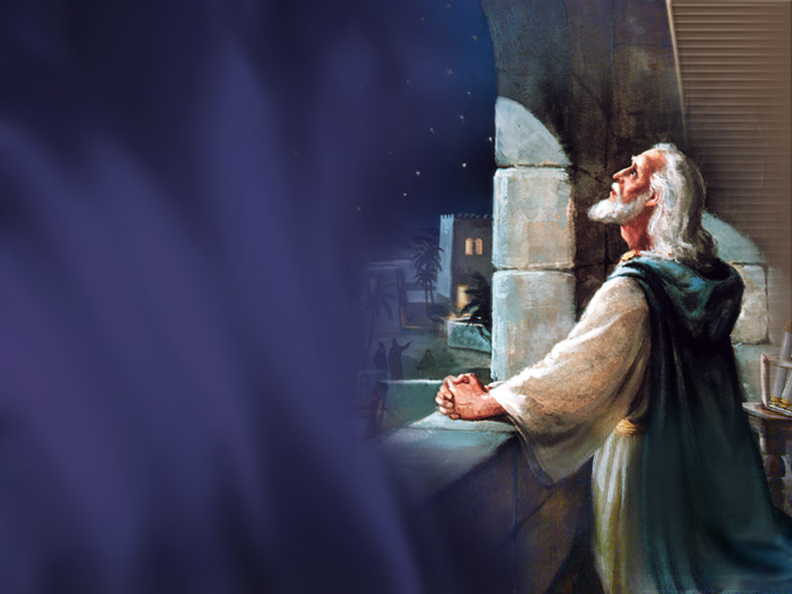
Daniel diz que no início de sua prece ele fez confissão. (verso 4) O que ele disse a Deus? (versos 5-11) Relacione os pecados que Daniel confessou:

Slide 22
Daniel diz que no início de sua prece ele fez confissão. (verso 4) O que ele disse a Deus? (versos 5-11) Relacione os pecados que Daniel confessou: Iniquidade, perversidade, rebeldia, não dar ouvidos aos profetas...

Slide 23
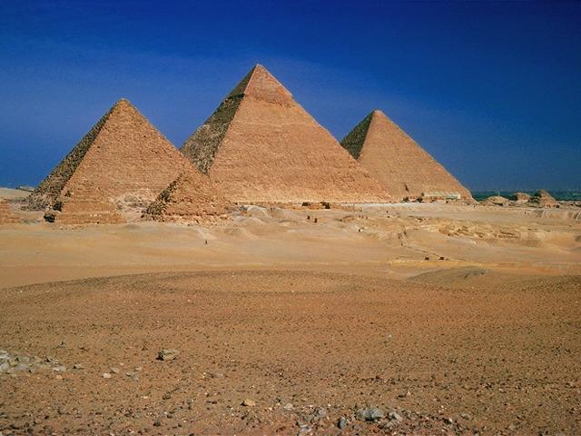
Que evento Daniel usa como exemplo do poder salvador de Deus? (verso 15)

Slide 24
Que evento Daniel usa como exemplo do poder salvador de Deus? (verso 15) A saída do povo de Israel do Egito.

Slide 25
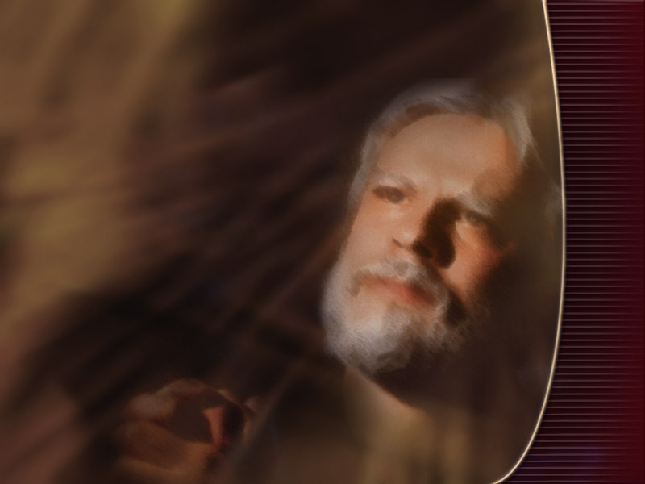
Daniel afirma que a rebelião de Israel fez com que outros se rissem de Deus e zombassem de Seu poder (verso 16).

Slide 26
Ele pede que o Senhor lhe seja propício e não se desvie dele. Roga também que Deus Se lembre do Seu santuário (verso 17).

Slide 27
Daniel pede a Deus que o olhe com favor e ouça seu pedido, não porque ele ou os israelitas mereçam isso de algum modo, mas simplesmente porque Deus é cheio de amor e misericórdia (verso 18).

Slide 28
O profeta finaliza sua oração dizendo: "Ó Senhor, ouve; ó Senhor, perdoa; ó Senhor, atende-nos e põe mãos à obra sem tardar!"

Slide 29
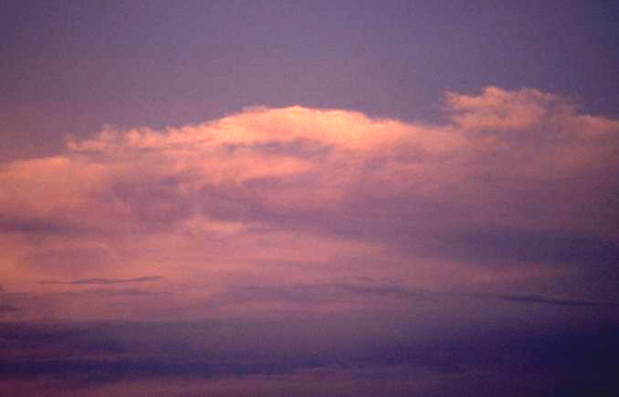
Daniel deu-nos um excelente exemplo a seguir. Em sua hora de angústia ele nos mostrou a maneira de alcançar paz mental – a oração...

Slide 30
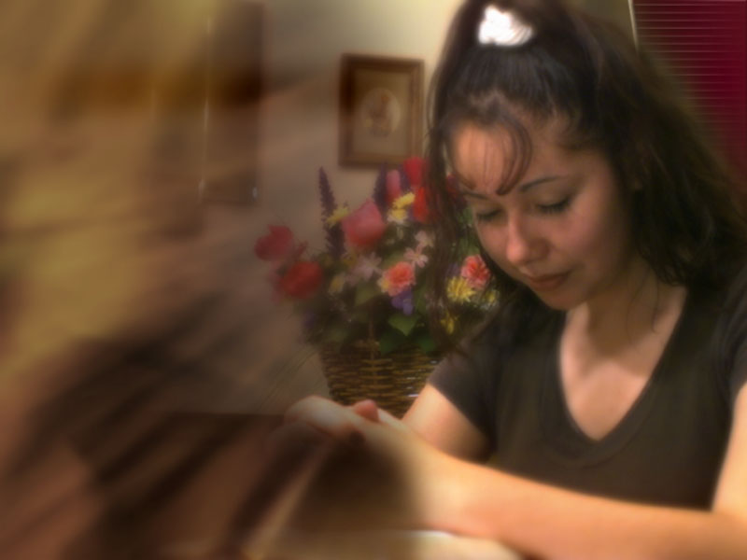
Ela é o antídoto contra as preocupações e ansiedades. Através da oração obtemos a certeza de que nossos pecados são perdoados...

Slide 31
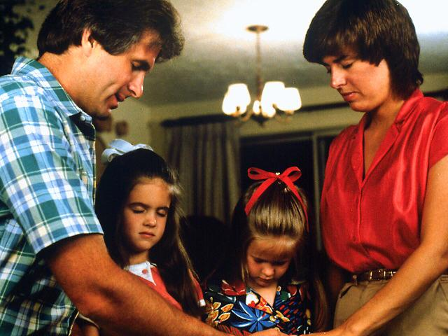
Através da oração podemos melhorar nossos relacionamentos. Assim, ore. Ore em particular e ore com os outros.

Slide 32
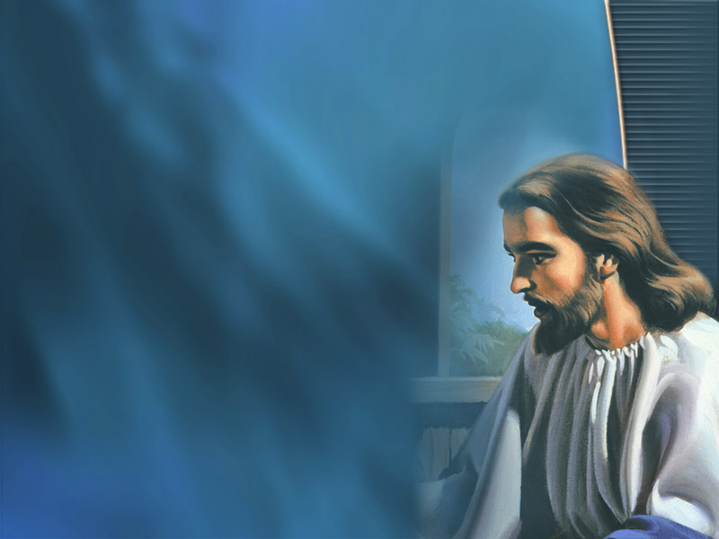
O que você gostaria de dizer a Jesus agora?

Slide 33
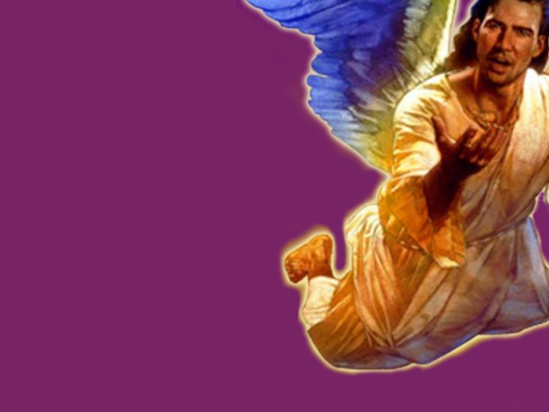
Algo notável ocorreu enquanto Daniel prosseguia em sua oração. Ao passo que pedia perdão e buscava entender a visão sobre Jerusalém e o santuário, quem lhe fez uma visita? (versos 20 e 21)

Slide 34
Algo notável ocorreu enquanto Daniel prosseguia em sua oração. Ao passo que pedia perdão e buscava entender a visão sobre Jerusalém e o santuário, quem lhe fez uma visita? (versos 20 e 21) O anjo Gabriel.

Slide 35
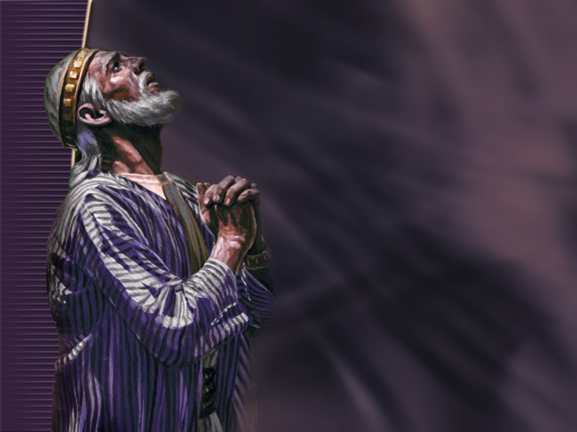
Daniel reconhece o anjo Gabriel como o mesmo ser que lhe havia dado a mensagem sobre a restauração do santuário, no final dos 2.300 dias. Que razão Gabriel dá para sua visita? (versos 22 e 23)

Slide 36
Daniel reconhece o anjo Gabriel como o mesmo ser que lhe havia dado a mensagem sobre a restauração do santuário, no final dos 2.300 dias. Que razão Gabriel dá para sua visita? (versos 22 e 23) Fazer entender o sentido da visão porque Daniel era muito amado.

Slide 37
Daniel deve ter ficado muito entusiasmado. Ele ficara perturbado com relação ao futuro dos judeus e o período dos 2.300 dias, e agora o anjo vem do Céu como seu instrutor particular!...

Slide 38
...A missão de Gabriel era explicar o significado dos 2.300 dias, uma vez que era essa parte que Daniel não havia entendido na primeira visão (Daniel 8:13, 14 e 26).

Slide 39
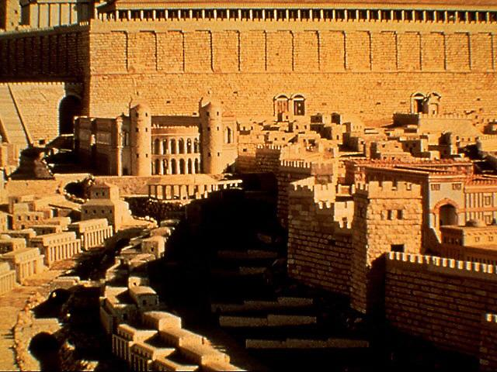
O anjo inicia sua explanação da profecia dos 2.300 dias com uma declaração sobre o tempo e o futuro dos judeus e da cidade de Jerusalém.

Slide 40
Que duração teria o período de prova que Deus daria ao povo de Daniel, os judeus? (Daniel 9:24)

Slide 41
Que duração teria o período de prova que Deus daria ao povo de Daniel, os judeus? (Daniel 9:24) Setenta semanas.

Slide 42
Podemos dividir as setenta semanas desta forma: 1 semana = 7 dias 70 semanas x 7 dias = 490 dias Como já mencionado, em profecia bíblica simbólica, um dia é igual a um ano (Números 14:24, Ezequiel 4.6). Sendo um dia profético igual a um ano literal, 490 dias serão então 490 anos.

Slide 43
Em hebraico, a palavra "decretadas" literalmente significa "cortadas" ou "amputadas". Assim, os 490 anos que compõem o tempo de prova para Israel foram "cortados". Mas "cortados" de onde?
?

Slide 44
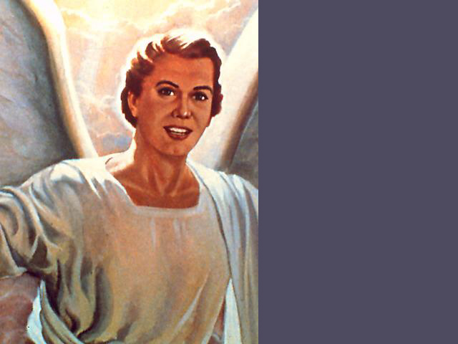
A resposta está na explicação de Gabriel em Daniel 9. Lembre-se de que o anjo disse ao profeta que ele havia sido enviado para explicar a parte da visão de Daniel 8, que não havia sido entendida...

Slide 45
...a explanação sobre os 2.300 dias. Gabriel dá início à sua explicação dizendo que os 490 anos foram "cortados" ou sacados dos 2.300 dias.

Slide 46
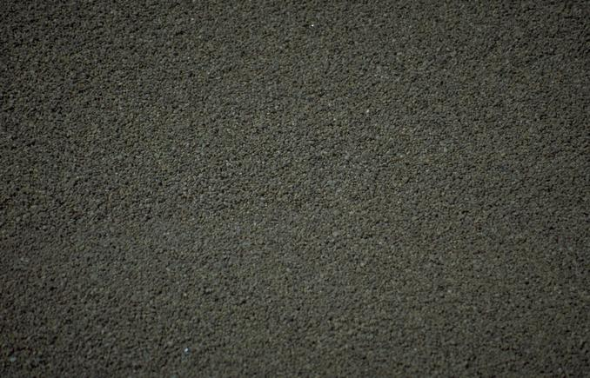
Aqui está a resposta a uma das interrogações de Daniel sobre a extensão dos 2.300 dias. É impossível cortar 490 anos de 2.300 dias literais, uma vez que 2.300 dias literais somam apenas seis anos. A solução é clara: os 2.300 dias devem representar 2.300 anos.

Slide 47
70 semanas = 490 dias = 490 anos 2300 dias = 2300 anos

Slide 48
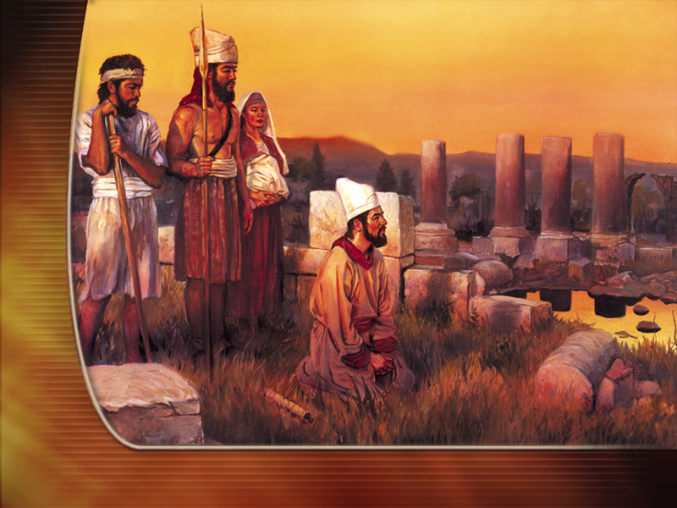
Quando essa profecia teve início? (verso 25)

Slide 49
Quando essa profecia teve início? (verso 25) “Na saída da ordem para restaurar e edificar Jerusalém.”

Slide 50
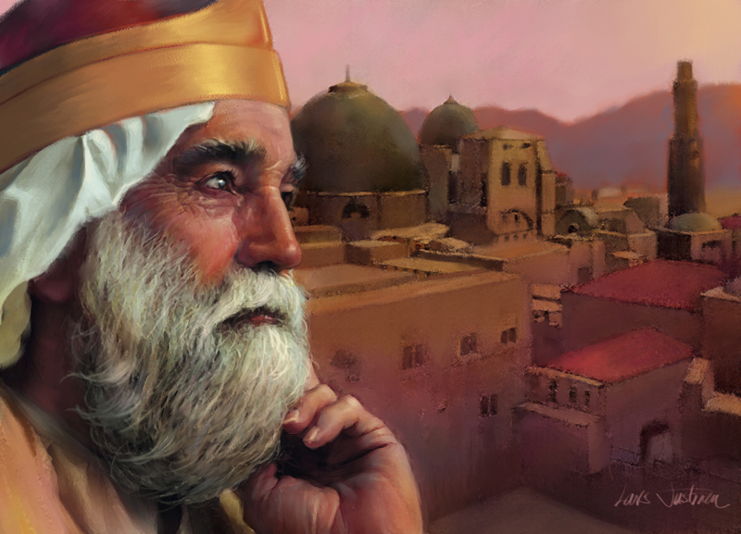
O ponto de partida se daria quando fosse baixado um decreto para reedificar Jerusalém. Três decretos foram registrados por Esdras, o profeta:

Slide 51
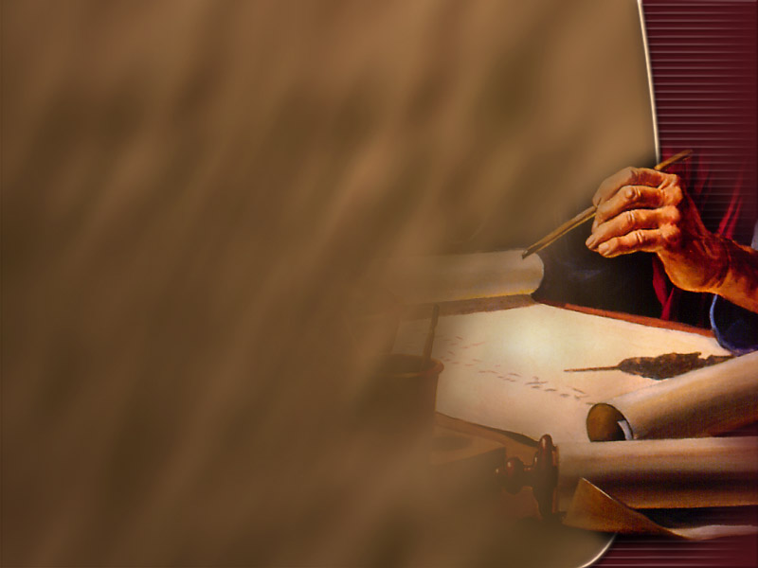
O primeiro deles saiu em 537/538 a.C., de autoria do rei Ciro, o grande. Essa lei permitia um reassentamento dos judeus em Jerusalém e lhes dava permissão para reconstruir o santuário (Esdras 1:1-11).

Slide 52
O segundo decreto foi emitido em 519 a.C. por Dario I Histaspes. Sua proclamação simplesmente confirmava o primeiro decreto (Esdras 6:6-12).

Slide 53
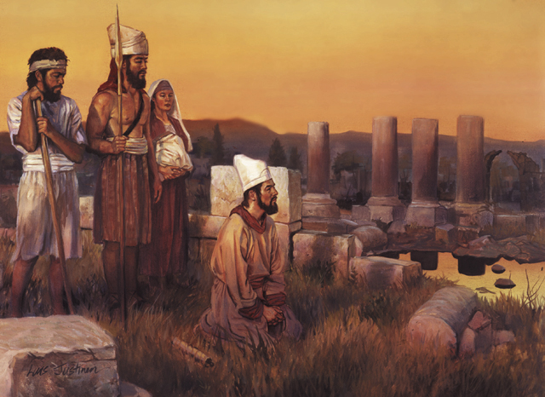
O terceiro saiu em 457 a.C. e é de autoria de Artaxerxes I Longímano, e conferia a Esdras plena autoridade política e religiosa para reconstruir Jerusalém. Esse decreto foi o único que de fato autorizava a reconstrução da cidade (Esdras 7:11-26)...

Slide 54
...Ele é tido como aquele que cumpriu realmente a profecia, o único que serve como ponto de partida para o período dos 2.300 dias/anos.

Slide 55
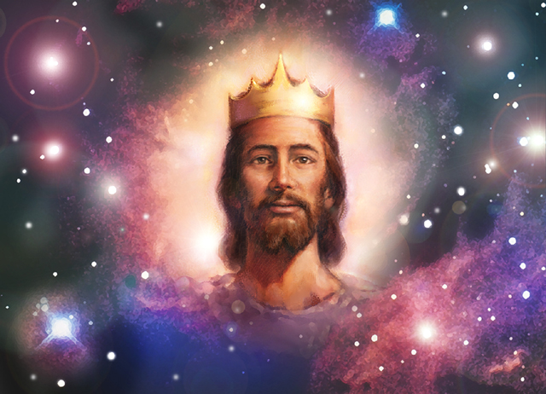
Ler Daniel 9:25-27
O Messias, o Príncipe (Jesus), é a figura central nesses versos e no restante da discussão dos 490 anos. Vamos examinar as evidências:

Slide 56
De acordo com a profecia, quantas semanas proféticas haveria entre o decreto para reconstruir Jerusalém e o aparecimento do Messias? (verso 25) 7 semanas + 62 semanas = 69 semanas 69 semanas ou 483 dias (69 x 7 dias na semana) = 483 anos.

Slide 57
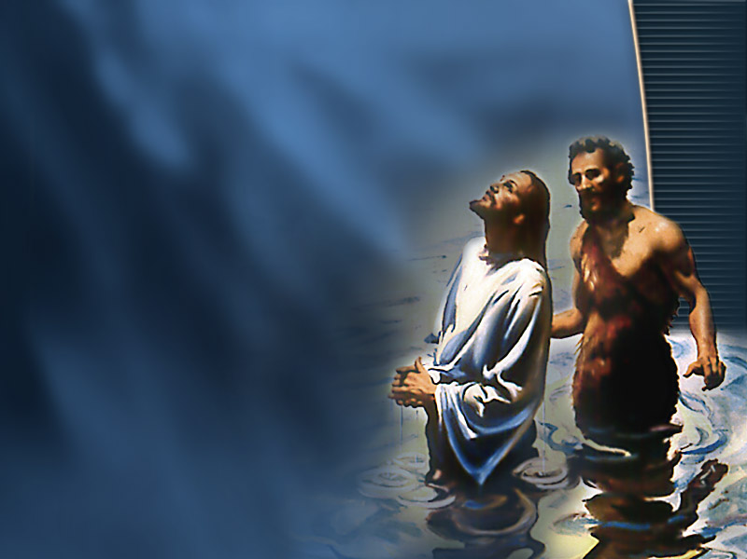
Em outras palavras, se o outono de 457 a.C. é nossa data inicial para a profecia, acrescentando-lhe mais 483 anos chegaremos a 27 d.C. O Novo Testamento revela que Jesus iniciou Seu ministério terrestre sendo batizado por João Batista em 27 d.C. (Mateus 3:13-17).

Slide 59
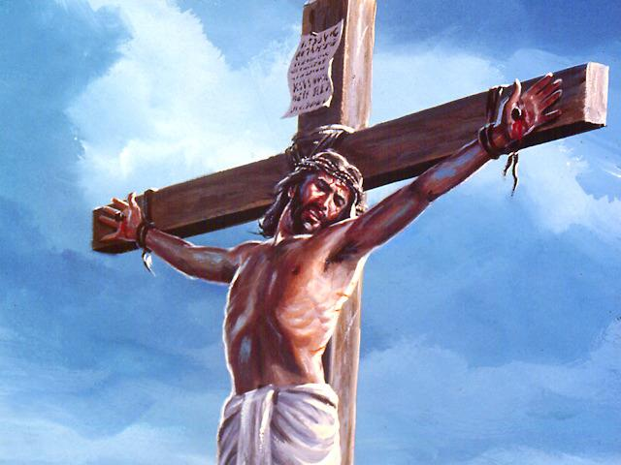
Que evento o anjo declara ocorreria em seguida? (verso 26)

Slide 60
Que evento o anjo declara ocorreria em seguida? (verso 26) O Messias Jesus seria “morto" ou crucificado. Ele morreu "não para Si mesmo", mas por nós.

Slide 61
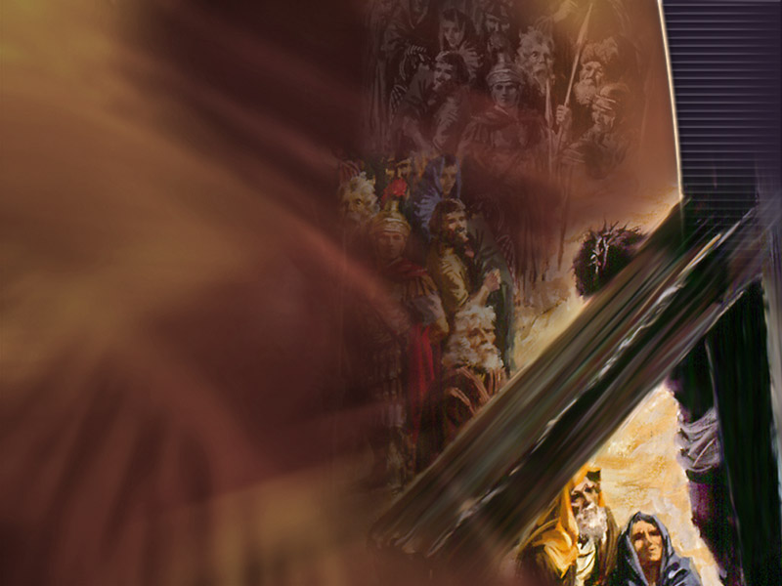
Quando a profecia previu que Jesus morreria ou faria "cessar os sacrifícios e a oblação"? (verso 27) “Na metade da semana.”

Slide 62
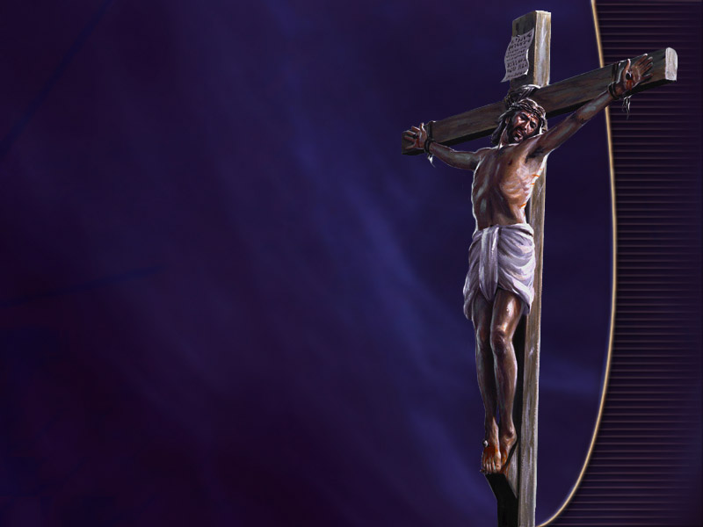
Jesus foi crucificado no meio da última semana profética. Ela era composta de sete anos literais...

Slide 63
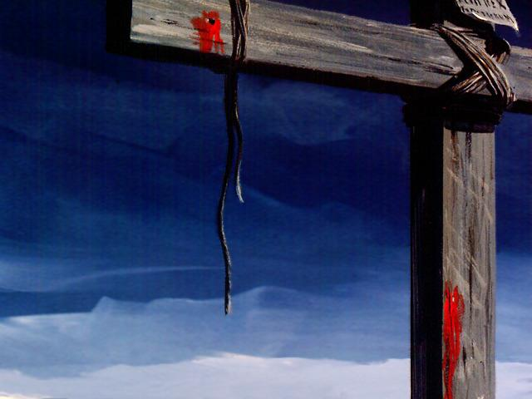
Se a data inicial da última semana é 27 d.C., então, acrescentando-se mais sete anos chegaremos a 34 d.C. Jesus foi crucificado no meio da semana – isto é, em 31 d.C...

Slide 64
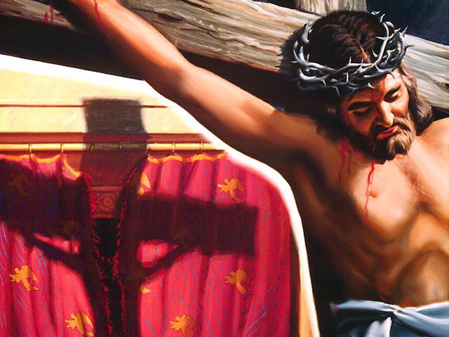
O verso 27 declara que a crucifixão de Jesus no meio da semana poria fim aos sacrifícios e ofertas no templo. Por quê?

Slide 65
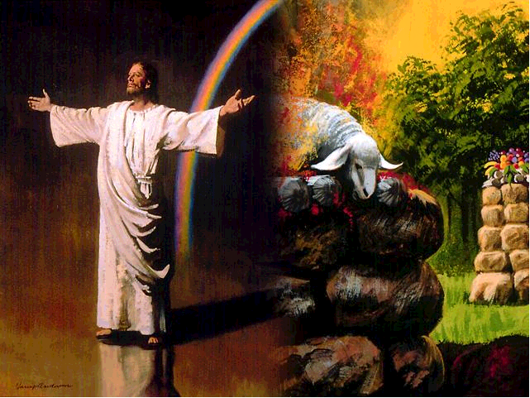
Porque Jesus é o Cordeiro de Deus, o Único a quem os sacrifícios rituais representavam...

Slide 66
Uma vez que Jesus morreu como supremo sacrifício, não havia mais necessidade de sacrifícios cerimoniais apontando para Sua morte.

Slide 67
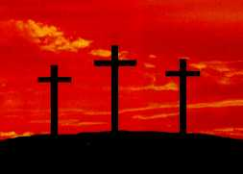
Se Cristo morreu em 31 d.C., então os três anos e meio restantes da semana profética nos levam a 34 d.C. De acordo com a profecia, essa data assinala o fim do período de 490 anos. Quando ele terminou, teve fim também o tempo de prova para Israel como nação...

Slide 68
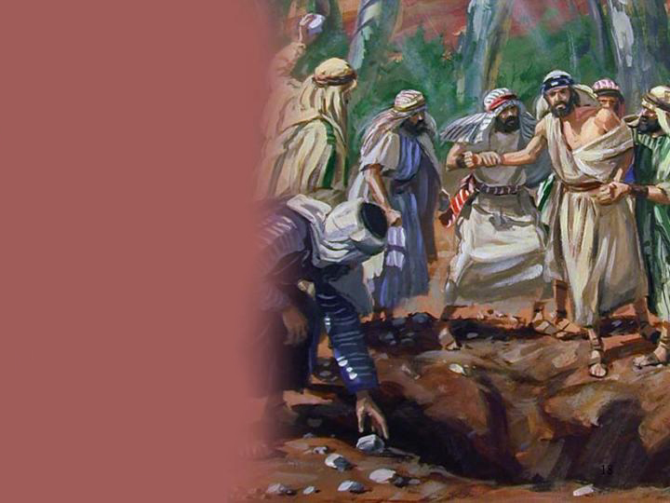
Naquele ano, 34 d.C., Estevão fez um comovente apelo aos líderes do Sinédrio judaico para que retornassem a Deus. O livro de Atos nos conta que eles rejeitaram o apelo de Estevão e o apedrejaram até a morte (Atos 7:54-60).

Slide 69
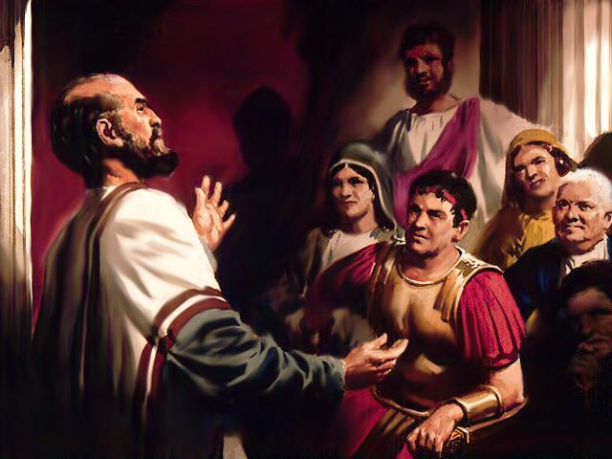
Após o martírio de Estevão, o evangelho foi proclamado aos gentios, porém, o papel de Israel no plano divino de salvação mudou...

Slide 70
A igreja cristã tomou a dianteira para levar o evangelho ao mundo. O Novo Testamento chama a igreja de o "novo Israel" ou "Israel espiritual".

Slide 72
A primeira parte da profecia dos 2.300 dias/anos cobre os 490 anos referentes ao destino de Israel e ao nascimento e morte de Jesus. Todavia, ainda temos 1.810 anos pela frente para igualar os 2.300 dias/anos que foram informados de início a Daniel. Acrescentando 1.810 anos a 34 d.C., chegamos ao ano de 1844 d.C.

Slide 73
Em outras palavras, o período de 2.300 anos que começou em 457 a.C. termina em 1844 d.C.

Slide 74
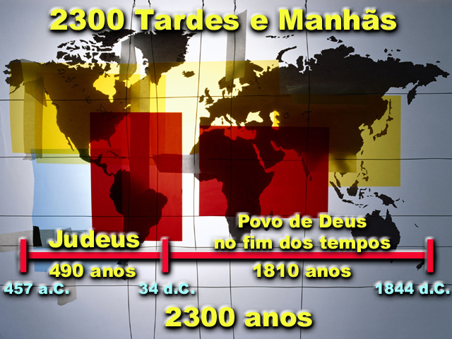

Slide 75
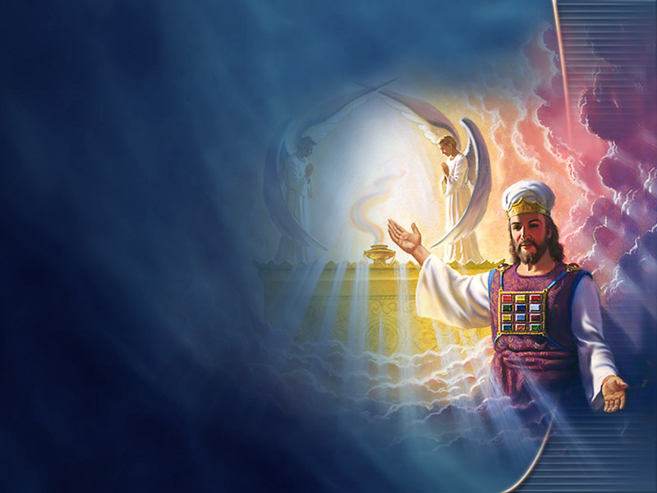
O que teve lugar em 1844? De acordo com a profecia de Daniel 8:14, o santuário seria purificado nesse tempo.

Slide 76
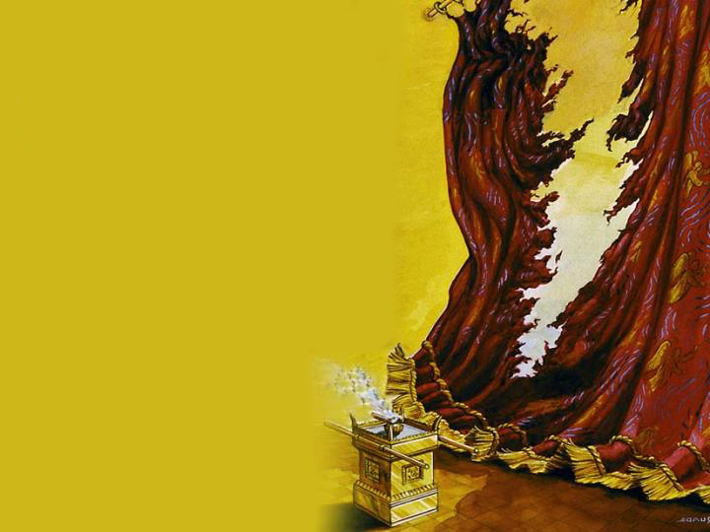
Sabemos que quando Jesus morreu, em 31 d.C., o sistema sacrificial e os serviços do santuário encerraram suas funções na Terra. Deus manifestou esse fato dramaticamente quando, no momento da morte de Jesus na cruz, a cortina interior do templo rasgou-se misteriosamente em duas partes (Mateus 27:51).

Slide 77
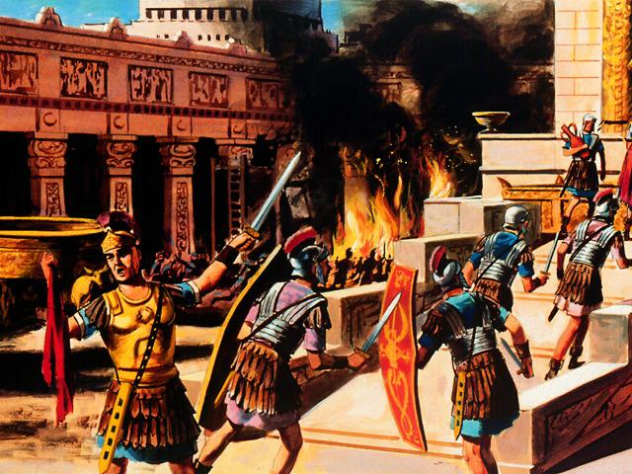
Anos mais tarde, em 70 d.C., os romanos destruíram o templo de Jerusalém.

Slide 78
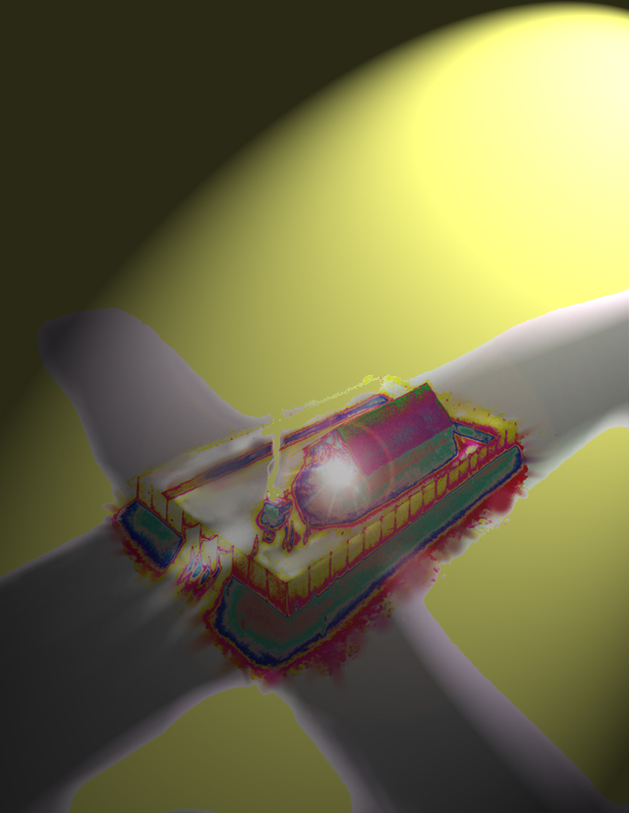
Então, que santuário deveria ser purificado em 1844, no encerramento dos 2.300 anos?

Slide 79
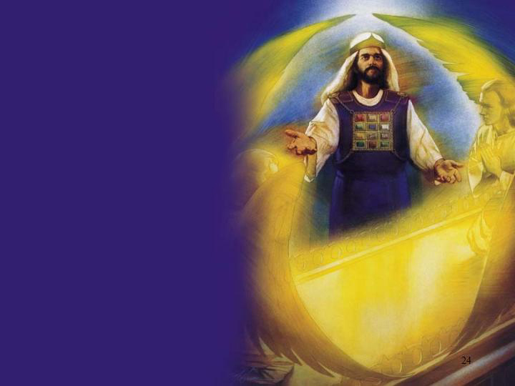
O único santuário que permaneceu foi o celestial. O templo judeu na Terra era um modelo daquele existente no Céu. O santuário celestial é o templo em que Jesus foi ministrar após Sua ressurreição. Nele Cristo atua hoje como nosso Sumo Sacerdote.

Slide 80
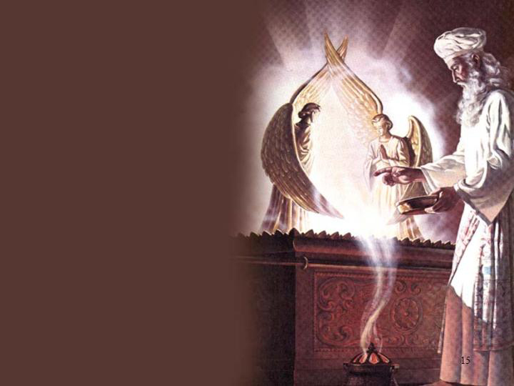
O que a purificação do santuário significa para nós? Nos serviços do santuário do Velho Testamento, a purificação do santuário queria dizer que todos os pecados perdoados levados para o templo pelo sumo sacerdote foram apagados...

Slide 81
...O povo considerava o Dia da Expiação como o tempo do julgamento divino. Deus tornava possível declarar o povo sem culpa diante dEle – perdoado e aceito.

Slide 82
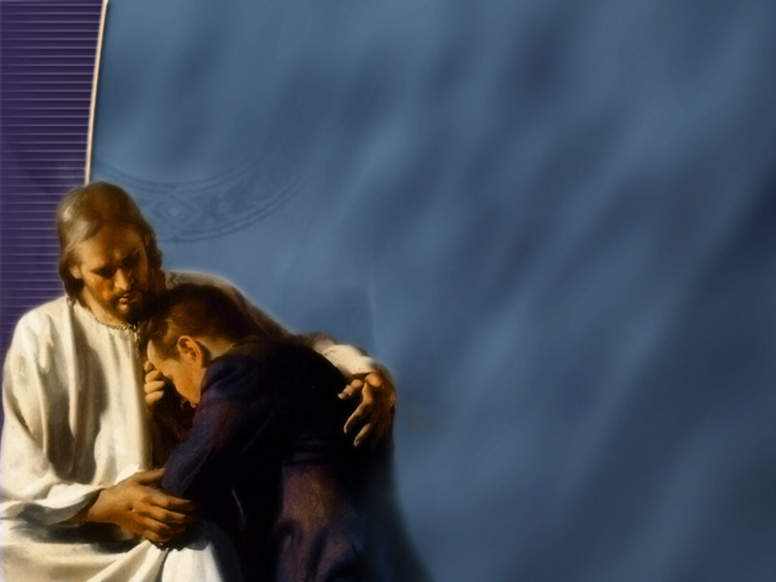
Podemos concluir então que, em 1844 d.C., um evento similar teve início – a purificação do santuário celestial. Deus perdoa imediatamente todos os pecados que Lhe confessamos...

Slide 83
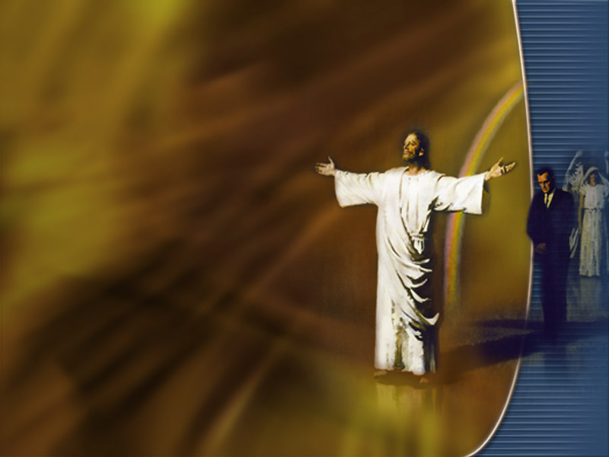
Mas nessa obra de purificação, Ele faz algo mais para nos dar segurança. Ele apaga o registro celestial dos pecados para sempre. Quando nosso nome surgir nesse tempo de investigação (julgamento), Jesus declarará que você está salvo por toda a eternidade, porque pertence a Ele e seus pecados foram perdoados.

Slide 84
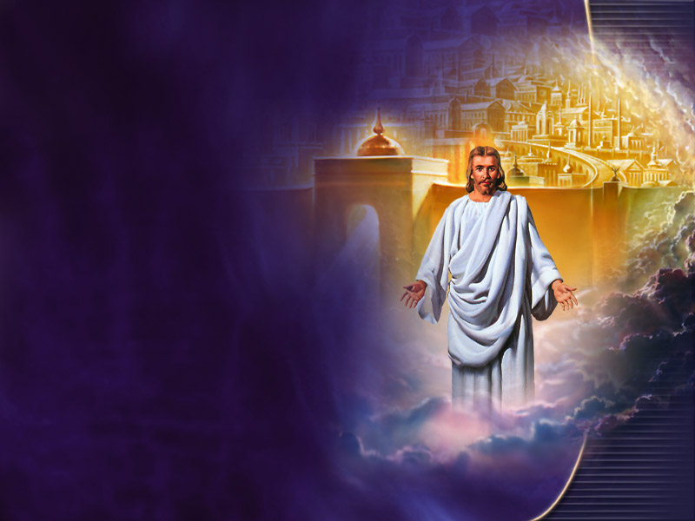
A obra do juízo investigativo começou em 1844. Quando ela terminar, Jesus nos levará para o lar.

Slide 85
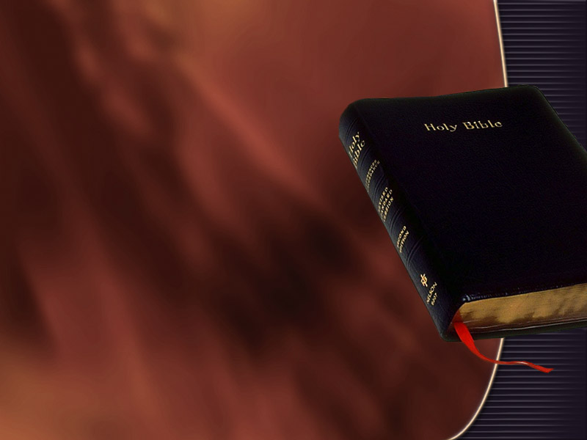
"Arrependei-vos e convertei-vos para que sejam apagados os vossos pecados, de sorte que venham os tempos de refrigério, da presença do Senhor." (Atos 3:19). Jesus anseia banir nossos pecados para bem longe, assim como "o oriente está longe do ocidente" (Salmo 103:12).

Slide 86
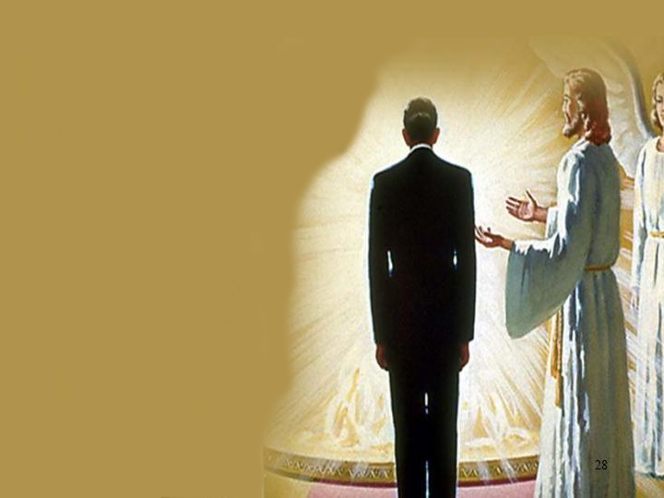
Muitas pessoas ficam nervosas quando ouvem sobre o juízo. Mas Jesus Se apresenta como nosso grande Advogado. Seu sangue apaga cada traço de pecado.

Slide 87
"Eis que cedo venho e está Comigo a Minha recompensa, para retribuir a cada um segundo a sua obra. Eu Sou o Alfa e o Omega, o primeiro e o derradeiro, o princípio e o fim...

Slide 88
...Bem-aventurado aqueles que lavam as suas vestiduras no sangue do Cordeiro para que tenham direito à árvore da vida, e possam entrar na cidade pelas portas." (Apocalipse 22:12-14)

Slide 89
"Se confessarmos os nossos pecados, Ele é fiel e justo para nos perdoar os pecados e purificar-nos de toda injustiça." (I João 1:9)

Slide 90
Ezequiel 36:26 e 27: "Também vos darei um coração novo e porei dentro de vós um espírito novo; e tirarei da vossa carne o coração de pedra, e vos darei um coração de carne...

Slide 91
...Ainda porei dentro de vós o Meu espírito, e farei que andeis nos Meus estatutos e guardeis as Minhas ordenanças e as observeis."

Slide 92
Oração Pai, agradeço pela obra de Jesus em meu favor no santuário celestial. Sei que sou um pecador e que necessito de Teu perdão. Peço-Te que perdoes os meus pecados. Peço-Te poder a fim de viver para Ti. Obrigado por ouvir e responder à minha oração. No precioso nome de Jesus. Amém.

